Slide 1
INFEKČNÍ PŘÍČINY NEMOCÍ

Slide 2
INFEKČNÍ PŘÍČINY NEMOCÍ
infekce způsobené:
bakteriemi
houbami
parazity
viry
priony

Slide 3
ZÁKLADNÍ POJMY
Bakteriemie
stav, kdy v krvi kolují nevirulentní nebo málo virulentní bakterie, jsou imunitním systémem rychle rozpoznány a ničeny
běžný stav (př.: po extrakci zubu)

Slide 4
ZÁKLADNÍ POJMY
Toxemie
bakteriální toxiny v krvi po vstřebání z potravy (stafylokoky), po poranění (Clostridium tetani)
alimentární enterotoxikóza (hodiny)
regresivní změny parenchymových orgánů (játra, srdce, ledviny) různého stupně

Slide 5
ZÁKLADNÍ POJMY
Sepse/ septikemie
systémová odpověď organismu (SIRS) na generalizovanou infekci, spojená s dysfunkcí orgánů
život ohrožující stav
nejč. pyogenní infekce – hemolyt. streptokoky a stafylokoky
morfologické projevy sepse na vnitřních orgánech
slezina – septická slezina
zvětšení LU - reaktivní změny
septické mikroabscesy – metastazující sepse

Slide 6
SIRS – syndrom systémové zánětlivé odpovědi
v počátku infekce zánět lokalizovaný, kontrolovaný imunitním systémem
pro další vývoj rozhodující stav pacienta (věk, stav výživy, genetika, komorbidity, léčba)
klíčová reakce s tvorbou cytokinů
silná cytokinová reakce > rychlá aktivace makrofágů a granulocytů > smrt většiny mikrobů > pozdní fáze - k sepsi nedochází, množství cytokinů klesá > reakce je mírná, spontánně odeznívající
nedostatečná cytokinová reakce > malá reakce makrofágů a granulocytů > pozdní fáze - většina mikrobů přežívá a množí se v cirkulaci > výrazně se zvyšuje hladina cytokinů >>> systémová reakce na zánět = SEPSE
riziko vyčerpání a zhroucení imunitního systému
> septický šok > smrt

Slide 7
ZÁKLADNÍ POJMY
Pyemie
v krvi shluky mikrobů – tzv. vegetace
původ: hnisavá tromboflebitida, endokarditida
dělení:
periferní
centrální
portální
umbilikální (novorozenci)

Slide 8
ZÁKLADNÍ POJMY
Toxoinfekce – alimentální nákazy
vyvolány mikroorganismy (často ze zvířat), uvolňujícími ve střevě endotoxiny, které poškozují sliznici střeva a vyvolají onemocnění
Campylobacter jejuni – drůbež, mléko: enteritis, kolitis
Shigella dysenterie – úplavice: pseudomembranózní a ulcerativní kolitis, HUS
Intoxikace (enterotoxikózy)
jsou onemocnění, způsobená potravinami, ve kterých se pomnožily bakterie, které do jídla uvolnily toxiny, a které vyvolají otravu(stafylokokový enterotoxin, botulotoxin)

Slide 9
kokové infekce
Stafylokoky (G+)
ohraničená (+/-) hnisavá ložiska v kůži
furunkl, karbunkl, panaritium
staf. mastitida kojících
staf. osteomyelitida (při sepsi)

Slide 10
Streptokoky (G+)
s. alfa hemolytické
s. mutans – zubní kaz (sacharáza > k. mléčná > demineralizace)
s. pneumoniae = pneumokok (záněty HCD, lobární pneumonie – fibrinózní krupózní zánět, sepse, meningitis)
s. beta hemolytické
s. pyogenes- angína, spála (erytrogenní toxin), erysipel (růže), sepse. Riziko komplikací - revmatická horečka, postinfekční glomerulonefritida
viz patologie KVS bude odpřednášeno

Slide 11
neisseriové infekce (g-diplokoky)
N. meningitidis
n. meningitida – sporadicky, epidemie v dětských kolektivech
vstup nosohltanem > meningy > !!! m. sepse
krvácení do kůže
krvácení do nadledvin – Waterhouse-Friedrichsen syndrom (DIC)
N. gonorrhoeae
STD
muži - uretritida > prostata > semenné váčky
ženy- kolpitida, cervicitida > endometritida > tuby > ovárium > zánětlivý adnextumor > sterilita

Slide 12
hnisavá leptomeningitida (povrchový hnisavý zánět)
kopie

Slide 13
hnisavá leptomeningitida (povrchový hnisavý zánět)
2
1
2
1
1 Mozková tkáň
2 Neutrofily
Pia mater

Slide 14
korynebakteriální infekce
Corynebacterium diphtheriae (G+ tyčka)
Záškrt
přenos vzduchem, dříve epidemie
vyvolává těžké onemocnění HCD s tvorbou pablán
fibrinózní povrchový zánět sliznic – bude probráno obecná patologie zánět
riziko udušení
komplikace: myokarditida, obrna
po roce 1946 – povinné očkování

Slide 15
kolibacilární infekce
infekce způsobené G- bakterií Escherichia coli
součást běžné mikrobiální flóry tenkého i tlustého střeva
infekce GIT traktu - průjmová onemocnění
dle produkovaného toxinu
ETEC: cestovatelské průjmy v tropech
EPEC: těžké průjmy novorozenců a kojenců s dehydratací
EIEC: hemoragické průjmy větších dětí a dospělých s horečkou připomínající úplavici
EHEC: Ag O157, produkce verotoxinu - poškození ery > agregace trombocytů > vznik hyalinních trombů >>HUS

Slide 16
kolibacilární infekce
infekce extraintestinální - většinou endogenní při oslabení imunity
většinou neobvyklé sérotypy, odolné k běžným ATB
infekce močových cest
infekce žlučových cest
kojenci a malé děti: meningitidy, sepse

Slide 17
salmonelózy (g- tyčky)
S. typhi – typhus abdominalis
alimentární nákaza > bakteriemie > pomnožení ve žlučníku > žlučí zpět do střeva > maximum zánětu v ileu
stádia nemoci
pomnožení v lymfatické tkání ilea - tyfomy > nekrózy a příškvary sliznice > vředy > hojení
komplikace
perforace, krvácení, nosičství (žlučník)

Slide 18
S. paratyphi - paratyfus
mírnější průběh
S. typhimurium, S. enteritidis - gastroenteritidy
přenos kontaminovanou živočišnou tepelně špatně upravenou potravou
ileum, kolon - eroze a smíšená zánět. celul. LP
komplikace vzácné (meningitis, endokarditis)

Slide 19
anaerobní infekce
růst v prostředí s velmi malým obsahem kyslíku
pomalý růst
sporulující – klostridie (G+tyčky)
nesporulující
většinou nepatogenní, součást běžní flóry
onemocnění v místech, kde je nižší sycení kyslíkem – rány s cizím tělesem, dutiny se sekretem > abscesy, granulomy, píštěle + toxemie

Slide 20
Klostridiové infekce
tetanus (C. tetani)
toxin proniká podél nervů do míchy (přední rohy)
tetanické křeče, risus sardonicus
histol.: Zenkerova vosková nekróza svalů
plynatá sněť (C. perfringens)
gangrena emphysematosa
botulismus (C. botulinum)
toxin ze špatně tepelně upravených konzerv
diplopie, poruchy polykání, svalové obrny > smrt
pseudomembranózní kolitida (C. difficile)
po ATB terapii

Slide 21
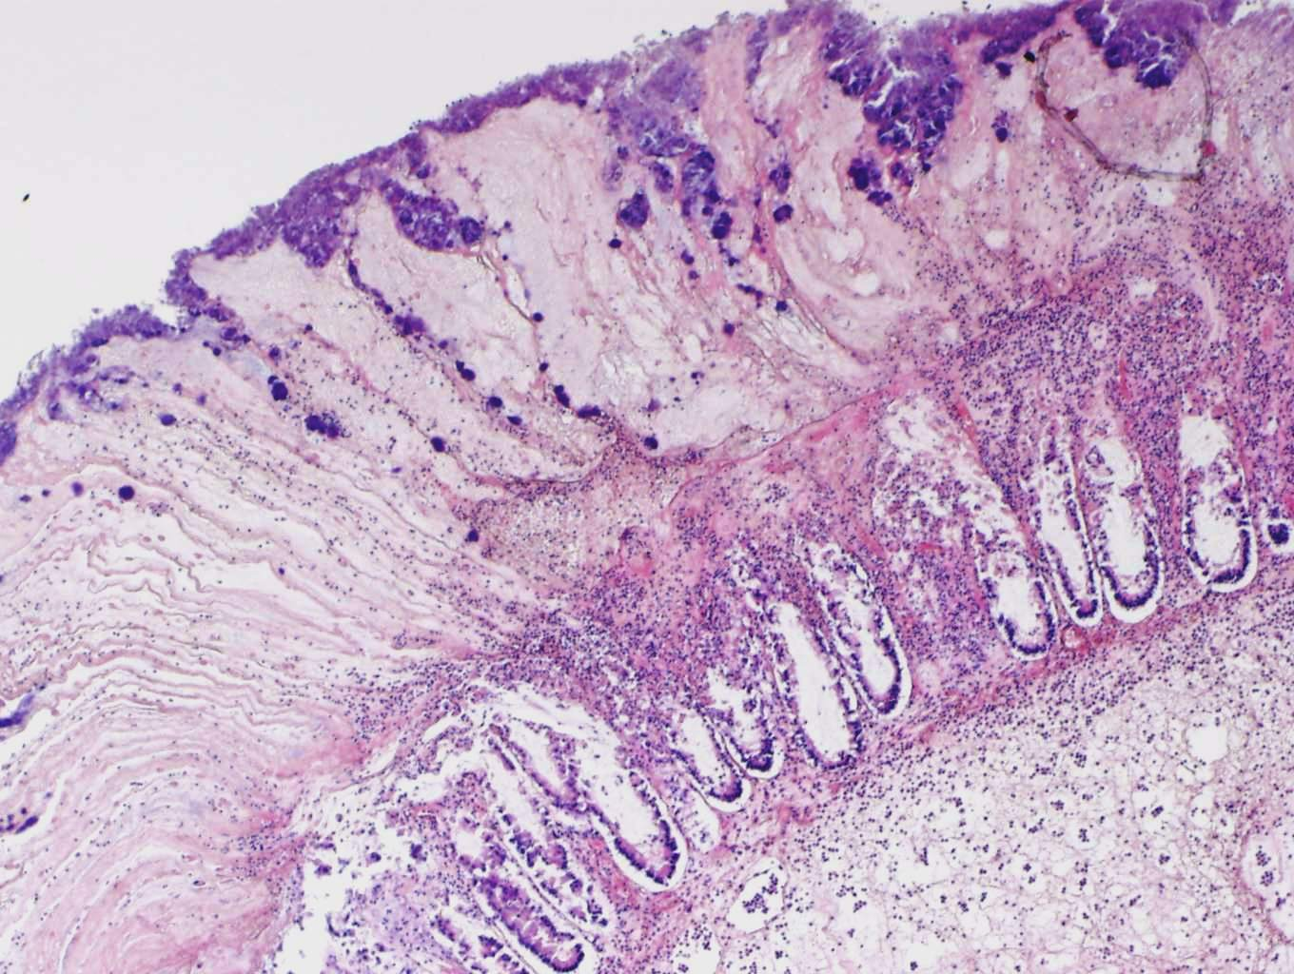
Pseudomembranózní kolitida (etiologie Clostridie)
1 Pablána s koloniemi bakterií
2 Reziduální sliznice
1
2

Slide 22
aktinomykóza
aktinomycety (A. israeli) G+ vláknité bakterie > aktinomykotické drúzy
běžně v dutině ústní, v periodontu při paradentóze
chronický aktivní zánět
cervikofaciální forma
zánětlivý infiltrát v DÚ, tkáň velmi tuhá
postiženy měkké tkáně i mandibula, časté kožní píštěle
intrathorakální - postiženy plíce
abdominální - zdroj: IUD (zánětlivý adnextumor ! sterilita) appendix, plíce- provalením

Slide 23
Aktinomykóza

Slide 24
mykózy
houbové infekce způsobené mikromycetami tvořenými septovanými či neseptovanými myceliemi
dělení
povrchové (dermatomytózy - kůže, adnexa)
hluboké (orgánové, systémové včetně postižení kůže; imunokompromitovaní)
diagnostika v tkáňových preparátech
speciální barvení - PAS, Grocott

Slide 25
hluboké mykózy
Kandidózy (C. albicans, ….)
C. albicans- potenciální patogen u imunokompromitovaných, existence i vysoce virulentních kmenů napadajících zdravé
tvoří pablánu
př.: stomatitida (soor), ezofagitida, vulvovaginitidy (! pro plod), bronchopulmonální formy
při hematogenní diseminaci: ledviny,mozek, játtra, plíce (granulomatózní ložiska)

Slide 26
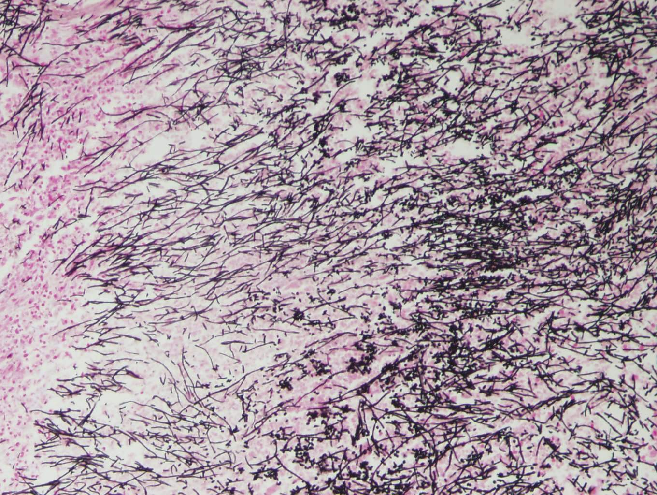
mykotická ezofagitida přehled (grocott)

Slide 27
hluboké mykózy
Aspergilóza (mnoho druhů)
septovaná mycelia
přenos vzduchem/ alimentárně (podestýlka, trus ptáků, prach..)
postižení plic (hemoragické pneumonie s infarkty - angiotropismus s trombózami)
postižení mozku - zdroj očnice, sinusy, střední ucho…

Slide 28
hluboké mykózy
Mukormykózy (rody Mucor, Rhizopus…)
neseptovaná mycelia
plicní a rhinocerebrální (mortalita až 100%) forma
Pneumocystóza (P.carinii)
progresivní intersticiální pneumonie s vysokou mortalitou
u osob s poruchou celulární imunity (AIDS), u nedonošenců
Kryptokokóza (C. neoformans - kvasinka)
výskyt: půda, rostliny, živočichové
nejčastěji postižení plic a CNS

Slide 29
Pneumocystová pneumonie
1. Interalveolární septa prostoupená lymfoplazmocelulárním infiltrátem
2. Pěnité hmoty intraalveolárně
1
2

Slide 30
protozoální infekce
Trichomoniáza
Trichomonas vaginalis
hnisavé kolpitidy STD
Toxoplazmóza
Toxoplazma gondii
antropozoonóza (oocysty přenášené z trusu koček-definitivní hostitel; mezihostitel vepř, králík, ovce, člověk)
přenos alimentární, transplacentární
rizika pro plod: potrat, poškozený mozek, oči; encefalomyelitis s pseudocystami a nekrózami; epilepsie
rizika pro ostatní: toxoplazmová granulomatózní lymfadenitis; osoby s poruchami imunity: encefalomyelitis, pneumonie, myokarditis

Slide 31
protozoální infekce
Amébová dyzenterie
Entamoeba histolitica
těžké průjmy s ulceracemi střeva a abscesy jater
Malárie
původce Plasmodia (P. falciparum, vivax, ovale, malariae….)
přenos moskyty druhu Anopheles
celosvětový výskyt, ročně zemře až 1,5 milionů lidí
nepohlavní vývoj v lidském těle: krev > hepatocyty > množení parazita a zánik hc > erytrocyty – pomnožení a rozpad ery = horečky, zimnice, třesavka v cyklech > nakažení moskyta při sání krve
současně aktivace systému mononukleárních fagocytů: zvětšení jater a sleziny; při shlukování ery (p. falciparum) mozkové ischemie, myokarditis, DIC > !+

Slide 32
parazitální infekce
Enterobióza
Enterobius vermicularis (nejč. střevní parazit u nás – roup dětský)
přenos fekálně orální cestou
appendicopathia oxyurica
Askarióza
Ascaris lumbricoides – škrkavka dětská
rozvojové země
přenos vajíček potravou či vodou
larvy v tenkém střevě > krví do srdce a plic – škrkavková pneumonie, Löfflerův syndrom

Slide 33
Parazitární apendikopatie – roup dětský v lumen

Slide 34
parazitální infekce
Teniózy
T. saginata (hovězí maso)
T. solium (vepř)= cysticerkóza
mezihostitel: vepř, skot, člověk
definitivní hostitel (i člověk) postižení střeva; malé potíže
mezihostitel !!! v orgánech a ve svalech (u člověka i v mozku, míše, oku, plících, srdci…) váčkovitá larva- boubel
infekce pozřením nedostatečně upraveného masa
Echinokokóza
E. granulosus (měchožil zhoubný)
psovité šelmy
přenos larev do mezihostitele (člověk) potravou – tenké střevo > játra (cysty). Riziko ruptury a alergické anafylaktické reakce
E. multilocularis
liška, vlk, pes – Evropa, Sibiř, Kanada
přenos obdobný > mnohokomorové cysty v játrech a plících bez pouzdra > riziko metastazování, dif. dg.tumor (portální HT, ascites), často fatální

Slide 35
VIRY
charakteristika
závislost na žijící buňce, ve které se množí
pouze 1 druh NK: DNK x RNK
malá velikost, prostupnost antibakteriálními filtry
cesty infekce
RT (RS virus, chřipka)
GIT (hepatitis, poliomyelitis)
transplacentární (CMV, zarděnky)
krví, krevními deriváty, tělními tekutinami (hepatitidy, HIV)
hmyzem (klíšťová encefalitis)

Slide 36
VIRY
projevy virové infekce
nekrózy povrchového epitelu, pablány, hemoragie u akutní fáze zánětu
v zánětlivém infiltrátu dominují lymfocyty
někdy tvorba inkluzí – intranukleárních (CMV), intracytoplazmatické (rabies)
někdy tvorba mnohojaderných buněk (spalničky, zarděnky, RSV)

Slide 37
VIRY
typy infekcí:
akutní (chřipka)
krátká inkubační doma, trvání dny (týdny)
chronické (HPV)
roky, někdy spontální vymizení, jindy progrese v neoplázii
latentní (HSV)
po iniciálním infektu různě dlouhlé bezpříznakové latentní období, při snížení imunity reaktivace
perzistující (CMV)
tvorba virionů v infikovaných buňkách (inkluze), ale bezpříznakové

Slide 38
Akutní virové infekce- příklady
Variola
Varicella/ herpes zoster
HSV - př. latentní infekce viz orální patologie
EBV - infekční mononukleóza
CMV - př. perzistující infekce ! přenosu na plod, ! generalizace u imunokompromitovaných
Spalničky (morbilli)
RSV- Adamsova pneumonie
Příušnice - komplikace orchitis po pubertě

Slide 39
koronavirové infekce
obalené RNA viry
infikují obratlovce (hlavní rezervoár netopýři)
běžné lidské koronaviry
nízká virulence
mírné infekce HCD
vysoce patogenní koronaviry
epidemie SARS-CoV 2003 (cibetky, netopýři) R4
epidemie MERS-CoV 2012-2013 (velbloudi, netopýři) R1
epidemie Covid 19 2019-?

Slide 40
COVID-19
data pouze informační, mění se….
reprodukční faktor R 2,5-2,8?
80% velmi mírný průběh
až 1/5 vyžaduje lékařskou péči, 5% ECMO
náhlé šíření v prostředí bez komunitní imunity- hrozí kolaps zdravotnictví! i ve vyspělých státech
nezbytná barierová opatření!
rezervoár asi netopýři
luskouni a hadi: mezihostitele

Slide 41
Chronické virové infekce- příklady
HPV
low risk HPV
high risk HPV (16,18,31,33,35)
vztah k onkogenezi viz patologie genitálu a nádory orofaciální oblasti - bude odpřednášeno
Hepatitidy (akutní i chronické infekce): viz patologie jater - bude odpřednášeno

Slide 42
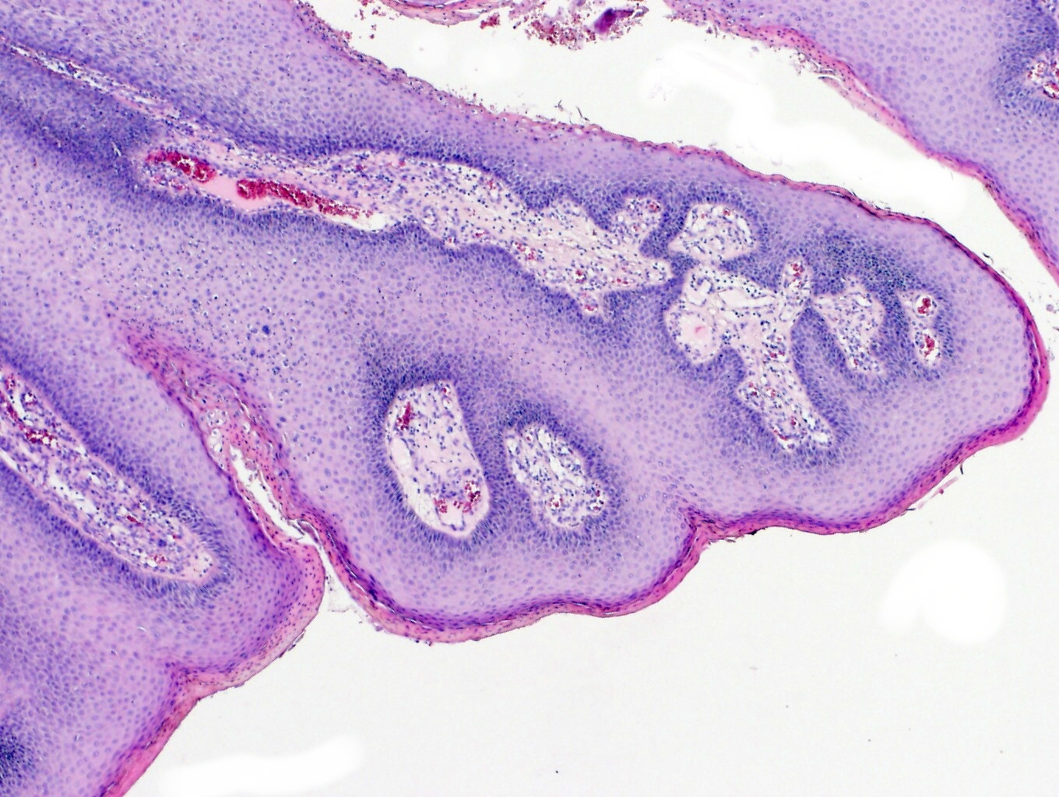
Condyloma accuminatum
Papilomatózní uspořádání dlaždicového epitelu

Slide 43
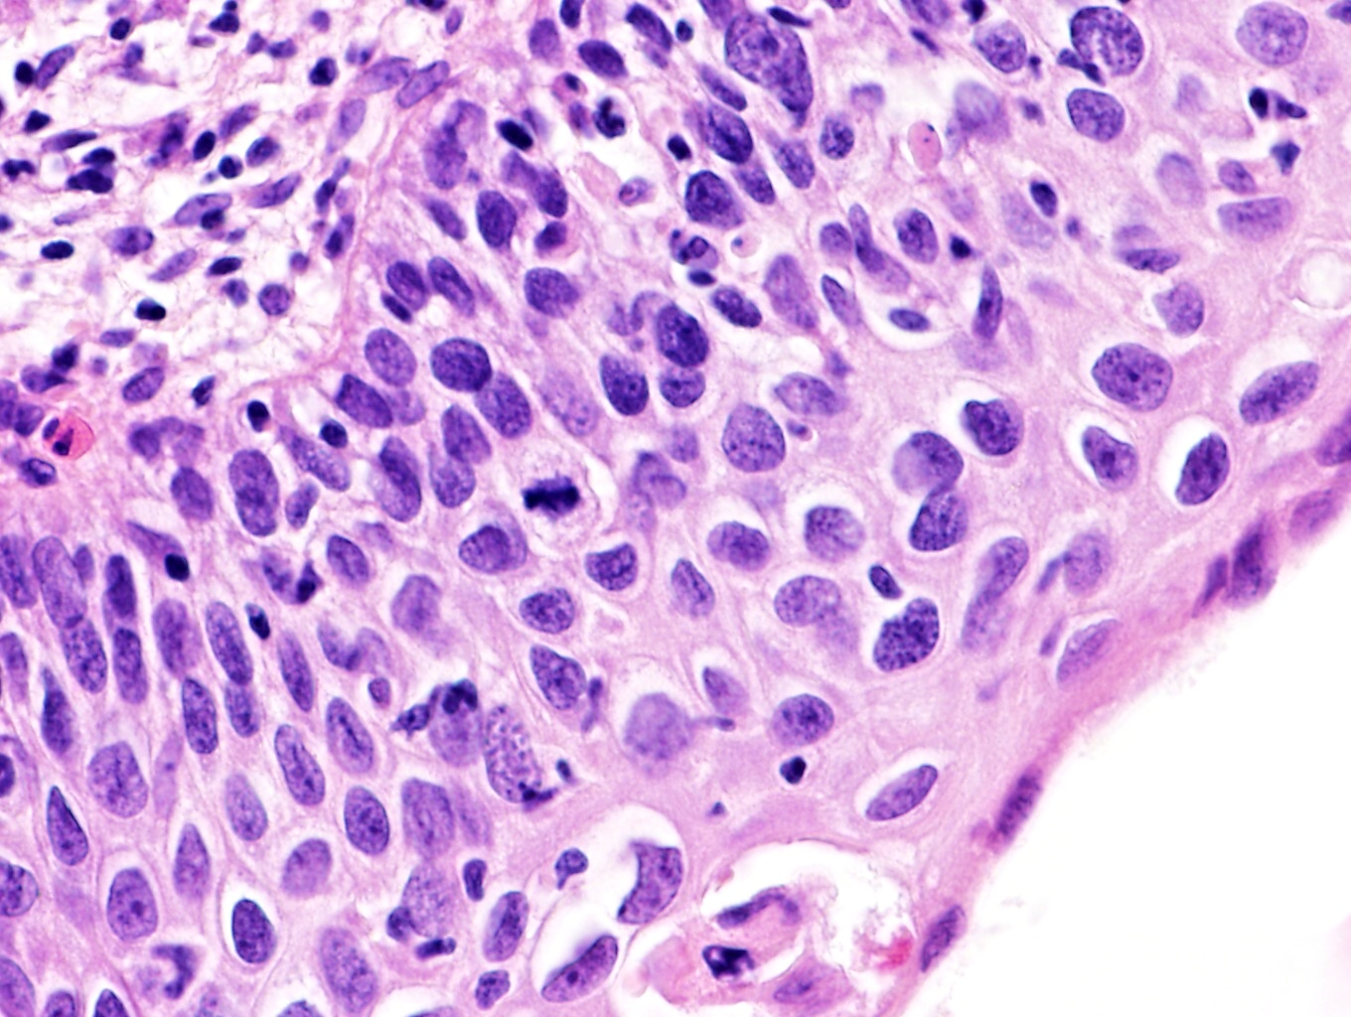
Dysplázie děložního čípku CIN II
Cytonukleární atypie v dolních 2/3 šíře epitelu, koilocytóza

Slide 44
HIV INFEKCE
HIV typ 1 a 2 (retrovirus); 1981
nyní 37 milionů HIV+
většina v subsaharské Africe, 40 % žen a lidí mezi 5-24 lety
v ČR do 2019: 3000 případů
Cesty nákazy: sexuální styk, krví, spermatem, transplantovanými orgány, vertikální přenos z matky na dítě, kojení
cílové bb: CD4+ T lymfocyty, makrofágy a dendritické bb

Slide 45
stádia hiv infekce
Akutní retrovirový syndrom (glandular fever-like illness) 3-4 týdny po infekci
Bezpříznakové stádium (i několik let)
Perzistující generalizovaná lymfadenopatie, časné symptomatické stádium (moučnivka, opary, průjmy, ztráta váhy, noční pocení,…)
signifikantní pokles CD4 lymfocytů
AIDS, pozdní symtomatické stádium (oportunní infekce a nádory: pneumocytová pneumonie, CMV, herpetické infekce, cerebrální toxoplazmóza, atypické mykobakteriózy, systémové mykotické infekce, cryptokokózy, parazitární infekce GIT,…., Kaposiho sarkom (HHV typ 8), non-Hodgkinovy lymfomy (EBV))

Slide 46
prionové infekce
PRION (proteinaceous infectious particle)
normální fyziologický v řadě buněk = nestabilní
abnormální= s pozměněnou konformací; stabilní, neodbouratelný; původce prionóz
Papua Nová Guinea - kanibalové - KURU
Creutzfelt-Jakob (JCD)
sporadicky, familiárně, iatrogenně
variantní CJD (Velká Británie) potrava???
Viz patologie CNS - bude odpřednášeno

Slide 47
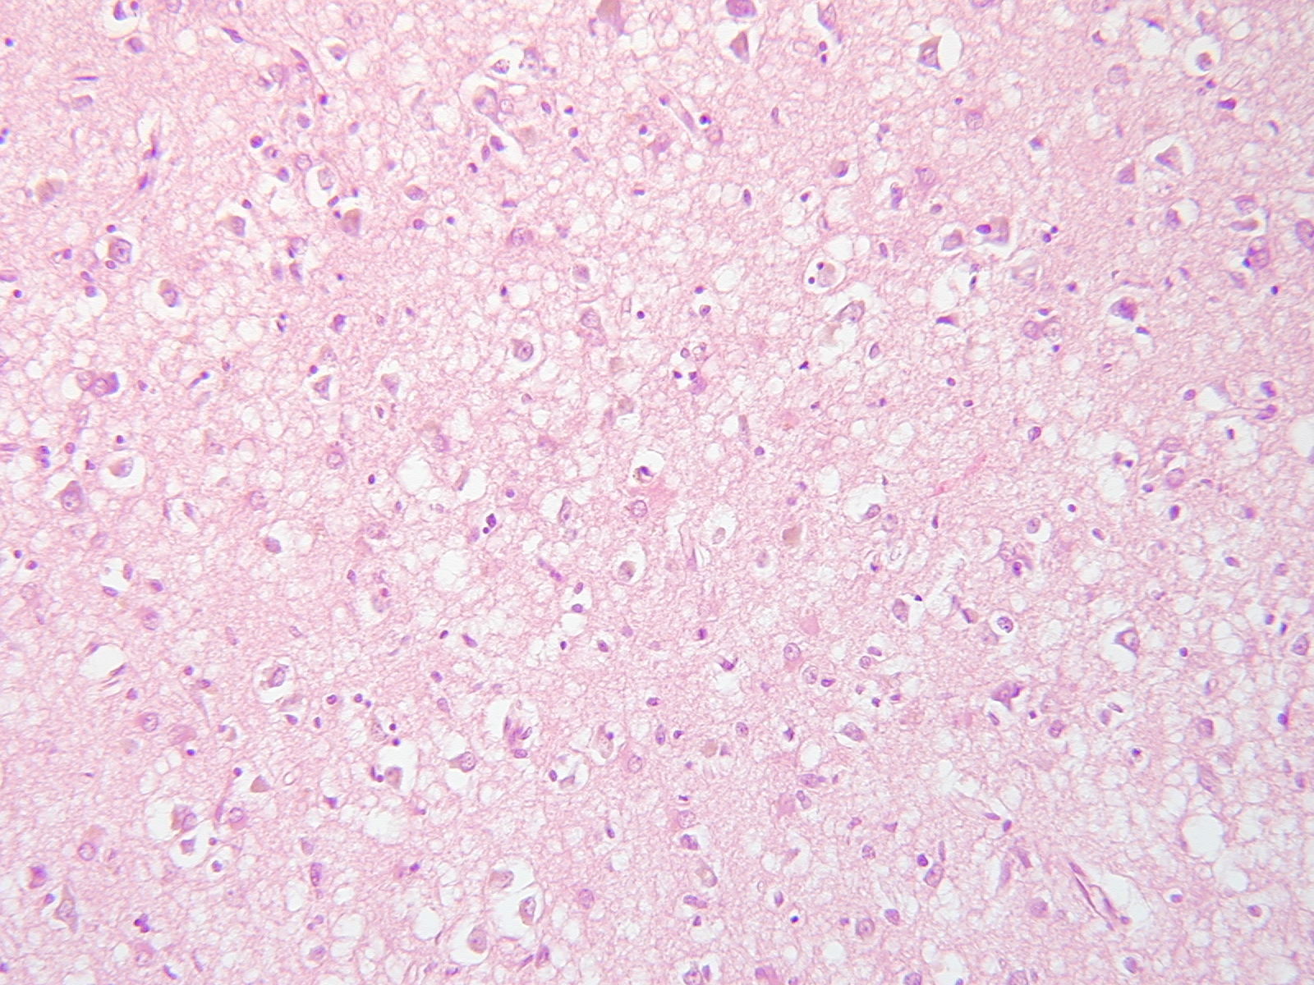
creutzfeldtova-jacobova nemoc
Spongiformní dystrofie

Slide 48
DĚKUJI ZA POZORNOST!

